Slide 1
HAFTA 4/BÖLÜM 4
ASİMETRİ VE BASIKLIK ÖLÇÜLERİ
Basic Business Statistics, 11e © 2009 Prentice-Hall, Inc.
Chap 3-<number>

Slide 2
Dağılım Şekli:
Asimetri ve Basıklık
Verilerin Nasıl dağıldığını gösterir
  Simetrik Veya Asimetrik
Sola Asimetrik
Simetrik
Sağa Asimetrik
A.O < Medyan
A.O = Medyan
Medyan < A.O
Basic Business Statistics, 11e © 2009 Prentice-Hall, Inc..
Chap 3-<number>

Slide 3
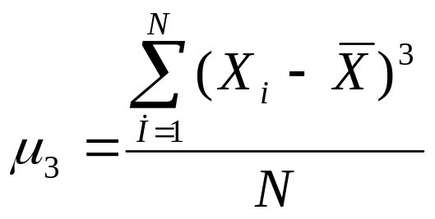
Momentlere Dayanan Asimetri Ölçüsü
Bir gücün dönme yaratma eğiliminin ölçüsüne bağlı mekanik bir terimdir.
A.O’dan farklarla 3. moment öncelikle hesaplanmalıdır.

Slide 4
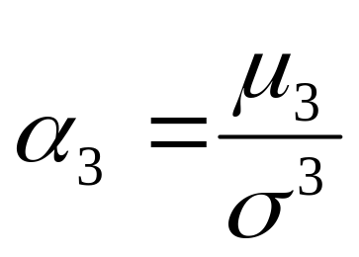
Asimetri Ölçüsü (Momentlere Dayalı A.S)
Asimetrinin şiddeti ve yönü sıfıra göre belirlenir

Slide 5

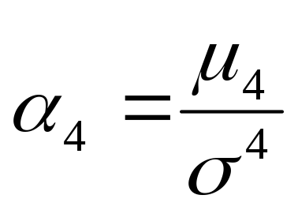
Basıklık Ölçüsü

